Slide 1




כמה זמן שהינו במרחב המוגן?

Slide 2
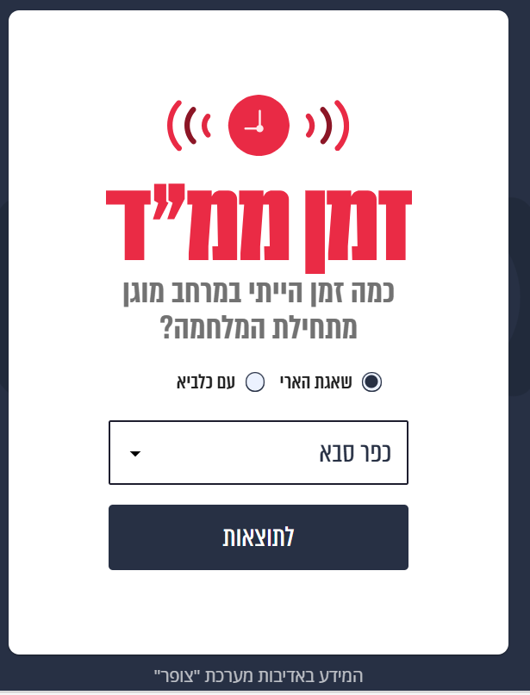
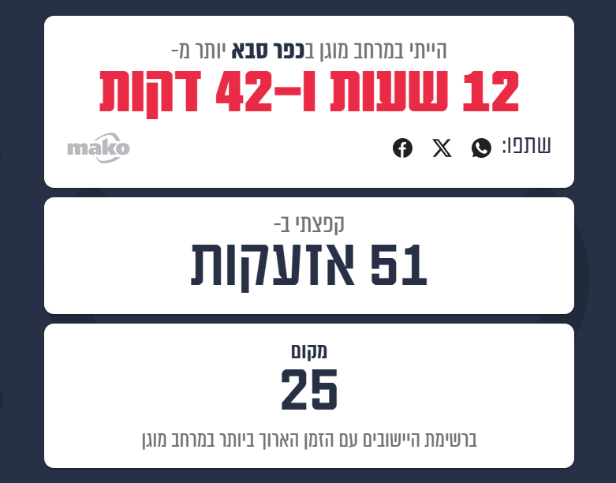
?זמן ממ״ד במבצע שאגת הארי: כמה זמן הייתם במרחב מוגן מתחילת המלחמה

Slide 3
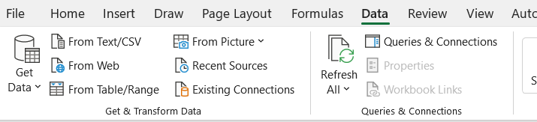


איך נתחיל?
נשאב את הנתונים העדכניים מה WEB
נדביק את הלינק:
https://raw.githubusercontent.com/yuval-harpaz/alarms/master/data/alarms.csv

Slide 4
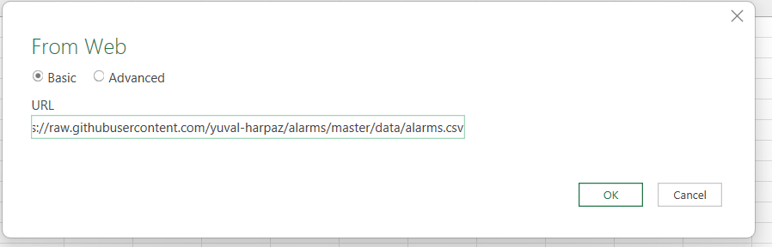
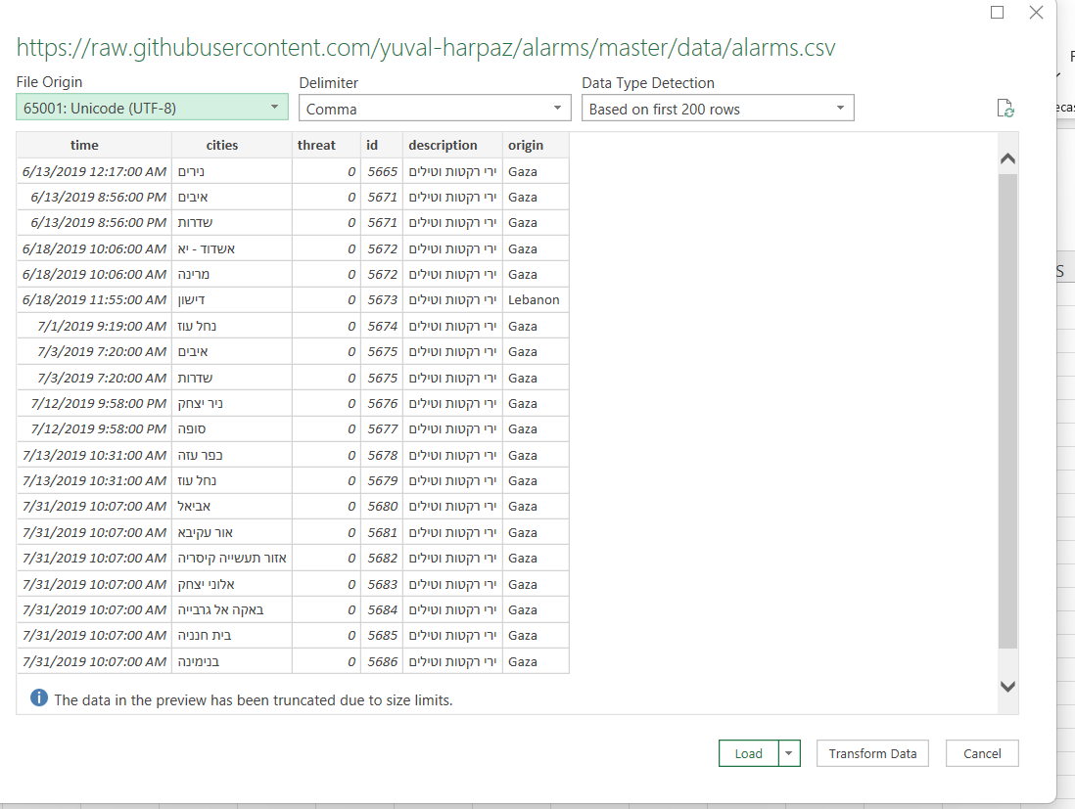
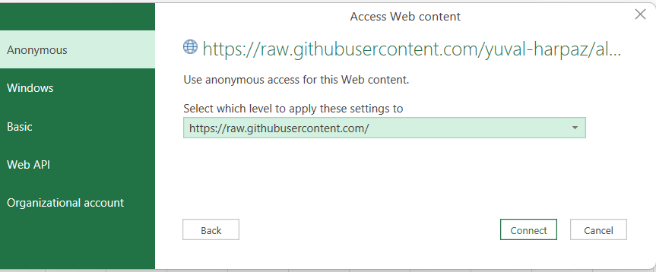





Slide 5
הכנת הקובץ לעבודה - טיוב
צרו עמודת תאריך (באמצעות שימוש בנוסחת DATE ונוסחאות יום, חודש, שנה ) ועמודת TIME
צרו עמודת שעה באמצעות פונקציה, על ידי שימוש בעמודת TIME
הוסיפו עמודת שם מבצע (על פי התאריכים הרלוונטיים)
(עם כלביא – 13-24/6/2025, שאגת הארי – 28/2/26 והלאה)
מחקו שורות שאינן קשורות למלחמה עם איראן
הוסיפו עמודת זמן שהיה בממד (הערכה – עם כלביא – 10 דקות. שאגת הארי 17 דקות) - לצורך הפשטות לא נתייחס לאזעקות עוקבות, לכן הדירוג שלנו יהיה שונה משמעותית בחלק מהישובים

Slide 6
הכנת הקובץ לעבודה - סיכום
הוסיפו פיבוט ובו שם העיר, כמות אזעקות, זמן בממד – עשו זאת לכל אחד מהמבצעים, סננו לאזעקות מאיראן בלבד.
לצד כל פיבוט - הוסיפו עמודות של דירוג הזמן בממד בכל אחד מהמבצעים (לימדו על הפונקציה RANK והשתמשו בה)
צרו עמוד מסכם ובו בהתאם לבחירת העיר יופיעו הנתונים – כמות שעות בממד (יש לחשב), כמות אזעקות, ודירוג זמן בממד. בהשוואה בין המבצעים
עצבו כרצונכם.ן
בונוס – הוסיפו תא ובו יופיע שם הישוב הממוקם במקום הראשון (באמצעות נוסחה)

Slide 7
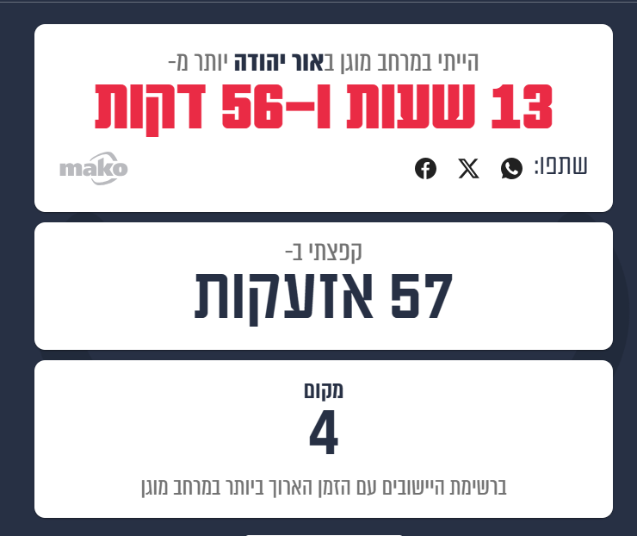
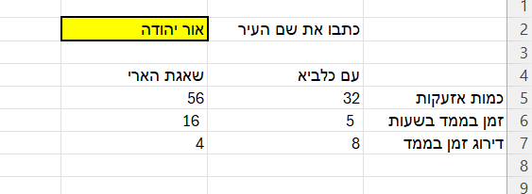

Slide 8
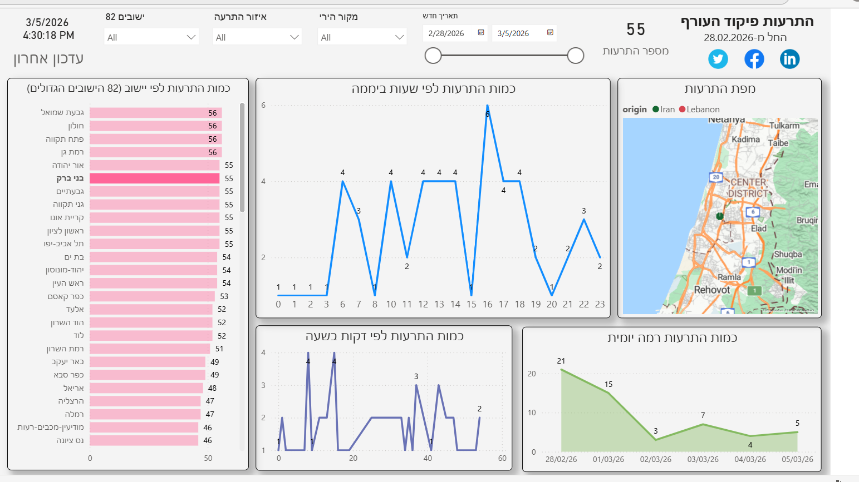
צרו באקסל גיליון סיכום דומה (ללא מפה(
הכינו פיבוטים בגיליון אחד, וגרפים בגיליון נוסף
Microsoft Power BI
Notes:
Microsoft Power BI

Slide 9
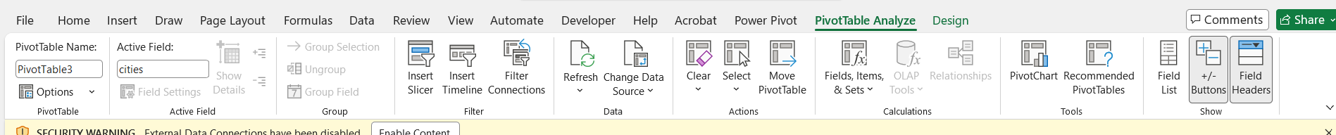
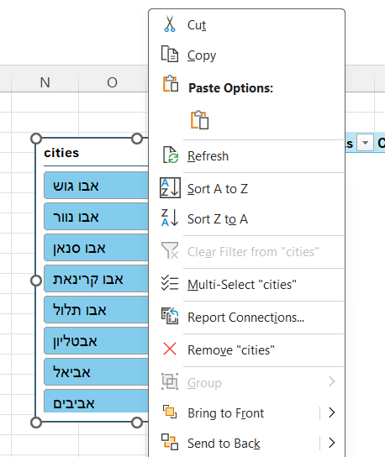
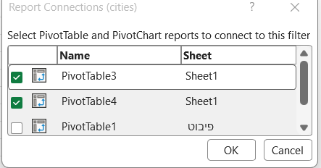




הוספת מסננים:
חיבור המסנן לכל הפיבוטים
Microsoft Power BI
Notes:
Microsoft Power BI

